Slide 1
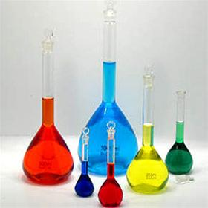
بسم الله رحمن رحیم
آزمایشگاه علوم تجربی

Slide 2
گزارش کار آزمایش:جهت یابی با استفاده از ساعت عقربه دار
در این آزمایش به ما نوع پیدا کردن جهت های جغرافیایی با استفاده از عقربه ساعت یاد داده شد به این ترتیب که ابتدا عقربه ساعت شمار و عدد دوازده را در نظر میگیریم سپس با رسم کردن یک نیمساز بینشان جهت جنوب را پیدا میکنیم به این وسیله می توانیم بقیه جهت را نیز پیدا کنیم. به وسیله این آزمایش توانایی پیدا کردن جهت ها را در هر موقعیتی پیدا خواهیم کرد.
جنوب
12
11
1
10
2
9
3
8
4
7
5
6

Slide 3
گزارش کار آزمایش:جوشاندن آب بدون گرما
در این آزمایش با نحوه ی جوشاندن آب،بدون گرما آشنا خواهیم شد.با توضیحات مربوطه بیشتر آشنا خواهید شد.
مشاهده:
الف - در این حالت با لمس بدنه سرنگ که دمای آن تغییر محسوسی نکرده میتوان دریافت که آب درون سرنگ بدون تغییر دما و در اثر"تغییر فشار" حاصل از به سمت بیرون کشیدن پیستون به جوش آمده است.
ب - با کشیدن پیستون سرنگ و ایجاد خلاء بالای آب ،حجم درون سرنگ افزایش یافته و فشار هوای بالای مایع در این حالت نسبت به فشار هوا قبل از کشیدن پیستون کاهش می یابد.
پ - با کاهش فشار هوای بالای مایع،فشار بخار مایع در دمای کمتری با فشار بالای آن برابر شده است و بنابراین آب درون سرنگ بدون گرما به جوش می آید.

Slide 4
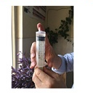
ادامه آزمایش:
1 - پنجاه (50) میلی لیتر محلول سیرشده ی نمک سدیم کلرید(نمک طعام) در دما 40 درجه سانتی گراد تهیه کنید.
2 - درون سرنگ را تا نیمه محلول سیر شده نمک طعام بریزید.
3 - بایک دست سرنگ را گرفته و انگشت را بر روی دهانه آن بگیرید و با دست دیگر پیستون سرنگ را به سمت بیرون بکشید.
مشاهده 2 :
در این حالت محلول آب نمک به جوش نمی آید زیرا ذرات حل شده ی سدیم کلرید باعث کاهش فشار بخار مایع می شوند و درنتیجه با پایین کشیدن پیستون فشار بخار مایع با فشار هوای بالای پیستون برابر نیست و مایع به جوش نمی آید.

Slide 5
گزارش کار آزمایش:حرکت آب با گرمای دست
در این آزمایش پدیده عجیبی را مشاهده خواهیم کرد.با توضیحات بیشتر در ادامه متوجه خواهید شد.
توضیحات و مشاهدات آزمایش:
ابتدا که لوله مویین را درون محلول پرمنگنات فرو می بریم بخاطر نیروی مویینگی محلول مشاهده میکنیم که مقداری محلول درون لوله بالا آمده است که به علت نیروی مویینگی می باشد.سپس دست خود را می گذاریم (باید دست گرمای لازم را داشته باشد) مشاهده میکنیم محلول درون لوله بیشتر بالا می آید زیرا هوای درون بالن گرم شده و متوسط می گردد و فشار روی سطح مایع آورده و باعث می شود مایع درون لوله
مویین بالاتر برود.
ابتدا بخاطر گرم شدن هوای موجود در بالن و انبساطی که پیدا میکند فشار هوا بر سطح مایع افزایش می یابد و باعث بالا رفتن محلول در لوله باریک می شود (تا جایی بالا می رود که دوباره حجم هوای بالن زیاد شود فشار درون و بیرون بالن با هم برابر شوند.) اما بعد از بالا رفتن محلول به علت نیروی وزن مایع،نیروی چسبندگی مایع و سطح لوله و همچنین سرد شدن مایع درون لوله؛محلول مجددا به پایین
برمیگردد.

Slide 6
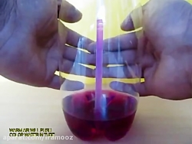
دست گرم انتقال گرما به هوای درون بالن منبسط شدن هوا افزایش فشار بر روی سطح مایع بالا رفتن مایع درون لوله
دست سرد کاهش دمای هوای دورن بالن منقبض شدن هوا کاهش فشار بر روی سطح مایع پایین رفتن مایع درون لوله

Slide 7
گزارش کار آزمایش: محلول های رنگی
در این آزمایش از عصاره گل کلم به عنوان یک شناساگر استفاده میکنیم و....به توضیحات مربوطه توجه نمایید.
نکته :
ابتدا آب را میریزم سپس اسید(برای درک بهتر زمانی را درنظر بگیرید که وقتی آب روی رغن ریخته میشود چه واکنشی رخ میدهد.)
کاغذ صافی : زمانی که می خواهیم مایعی را صاف کنیم کاغذ صافی را چهار بار تا می کنیم انتهای آن را سوراخ کرده و داخل قیف قرار می دهیم.قیف را روی ارلن قرار می دهیم و هم زمان با ریختن مایع،آن مایع صاف میشود.
شناساگرها موادی هستند که برای تشخیص اسیدی یا بازی بودن مواد استفاده میشود.
کاغذ ترنسل به رنگ های آبی و قرمز هستند.
کاغذphدامنه اش از0 تا 14 است و به صورت نوار های باریک موجود است که دارای یک گستره رنگی است و روی ظرف آن مشخص شده است که هر رنگی داری چه ph است.
اگر ماده ای Ph آن 7 بود ماده خنثی بوده اگر بیشتر از آن باشد باز است و اگر کمتر از آن باشد اسیدی است.
اسم متداول سود(سدیم هیدرکسید) است که به حالت جامد است و زمانی که در آب حل میشود گرما تولید میکند بنابراین گرماده است.برای رقیق تر کردن این ماده از پت ست استفاده میکنیم.

Slide 8
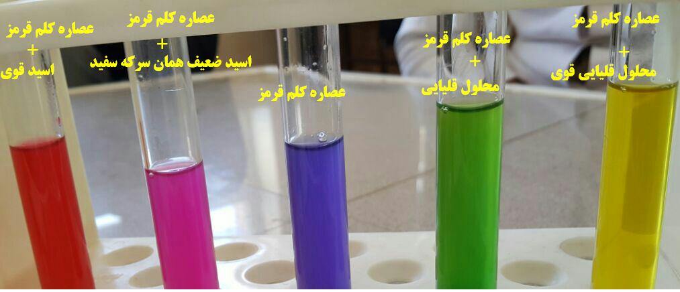
مشاهده میشود که در بشر شماره یک رنگ محلول زرد، بشر شماره دو رنگ محلول سبز پر رنگ، بشر شماره 3 رنگ محلول سبز کم رنگ تر از حالت 2، در بشر شماره 4 رنگ محلول بنفش ، در بشر شماره 5 رنگ محلول یاسی ،در بشر شماره 6 رنگ محلول صورتی و در بشر شماره هفت رنگ محلول قرمز گردید.
توجه : پوسته تخمه آفتاب گردان سیاه رنگ(خام) ،پوست بادمجان و گیاه گل گاوزبان نیز میتوان همانند کلم قرمز،به عنوان شناساگر اسید و باز استفاده شود.

